Slide 1
Visualization of Second Order Tensor Fields by Imran Ali
Thesis for the degree Of Master of Science
University of Oslo

Slide 2
Introduction
Scientists and engineers produce a lot of data
Data : scalar-, vector-, and tensor fields
Many visualization methods exist for scalar- and vector fields
Scalar : color mapping, contouring, isosurfaces
Vector : glyphs, streamlines, LIC, streamribbon
Plenty of software available for visualization of scalar
and vector fields
Tensor field visualization poses visualization challenge. Tensor fields of order two (or higher) contain more information per point, as such we must limit what we can display, in the process losing information.
Focus of this thesis are second order tensor fields
Notes:
Visualisering kan være en veldig effektiv verktøykasse. Fordelen med visualisering av data er at man kan frembringe rask og intuitiv forståelse om komplekse fysiske systemer.
I takt med utviklingen av datamaskiner produserer vi mer og mer data. Dette gjør det vanskeligere å analysere dataen siden en må begrense seg til hva som kan vises på skjermen.
Type data en kan ha fra en simulering eller eksperiment, kan være skalar felt data, vektor felt data, og tensor felt data.
Skalar og vektorfelt data har vært relativt enkelt å fremstille sammenlignet med tensoriell data. Dette skyldes at man har flere frihetsgrader i et punkt for tensoriell data.
I masteroppgaven har jeg fokusert på visualisering av andre ordens tensorfelt. Dette er en vanskelig problemstilling, fordi i 3D har man 9 komponenter.
Seks hvis tensor feltet er symmetrisk. En måte å redusere dette på er ved å dekomponere tensoren vha. egenvektorer og egenverdier.

Slide 3
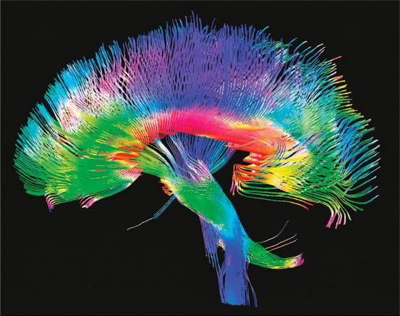
Some examples of second order tensor fields
DT-MRI
source : http://www.humanconnectomeproject.org/
information about the diffusion properties of water molecules in brain tissue, which is restricted in directions that are perpendicular to the fiber tracts.
Notes:
Jeg vil først vise noen eksempler på visualisering av andre ordens tensorfelt.
Et av hoved problemstillingene med visualisering av tensor felt er at mange av metodene som finnes har forskjellig tolkninger fra et fysisk problem til en annen.
Her er et eksempel på fremstilling av diffusjons tensoren vha hyperstrømlinjer. Det som kalles prinsipalretninger, dvs. retningene til hoved egenvektorene danner grunnlaget for fremstilling av nevrobaner I hjernen.

Slide 4
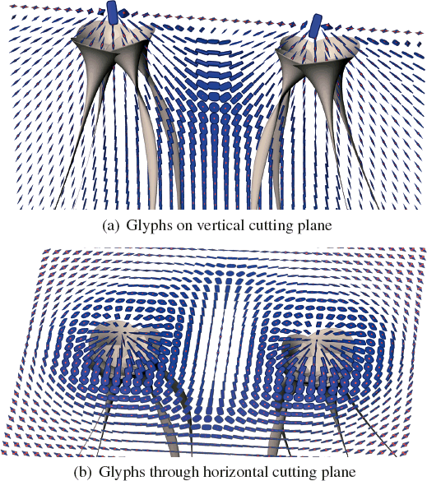
Some examples of second order tensor fields
Stress tensor
Source : Superquadric Glyphs for Symmetric Second-Order Tensors, Schultz, T. and Kindlmann, G. L.
shear and normal stresses that act upon a body due to external forces.
Notes:
Her et annet eksempel hvor et to-punktslast er påført et legme.
Stress tensoren beskriver hvordan skjær - og normalkrefter virker på et legme.
I bildet er tensor glyper visualisert sammen med hyperstrømlinjer. I dette eksempelet beskriver prinsipalretningene hvordan trykk og kompresjon påvirker legemet fra et ytre last.

Slide 5
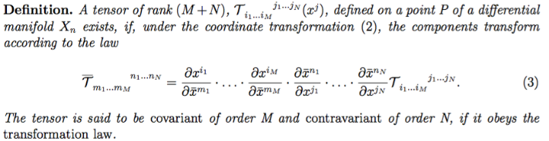
Tensor Fields
Transformation Law :
Source : Tensors, Differential Forms, and Variational Principles; Lovelock, R. , Rund, H.
All tensor are invariant under coordinate transformations.
A multi-variable object is a tensor if it satisfies the transformation law.
A unified representation of scalars, vectors, and matrices.
Notes:
Mange visualiseringfagfeltet fremstiller tensorer som 2D og 3D matriser. I masteroppgaven har jeg benyttet en mer generell beskrivelse av tensorer som er gitt ved transformasjonsloven.
Fordelen med denne definisjon av tensorer er at vi ser på multi-variable objekter på en enhetlig måte. For eksempel er et nulte ordens tensor et skalar, første ordens tensor et vektor, og et andre ordens tensor en matrise.
En annet grunn til at vi benytter denne definisjon skyldes at vi bruker tilsvarende notasjonen til å senere beskrive geodesiske differensialligninger.

Slide 6
Tensor operations
Among others, these include :
Addition/Subtraction
Multiplication
Contraction
Ordinary partial differentiation of a tensor field does not result in a tensor, as we end up with extra terms.
We require the covariant derivative of a tensor in order for the resulting multi-variable object to satisfy the transformation law
Notes:
Før vi begynner å snakke om geodesiske linjer, må vi forstå hva som regnes som en gyldig tensor operasjon.
Et tensor kan legges sammen med annet tensor hvis de er av samme rang. Vi kan utføre tensor multiplikasjon på tensorer av forskjellige rang.
Kontraksjon forekommer ved å sette et contravariant indeks til et kovariant indeks og deretter summere over indeksen. Denne operasjonen
fører til at slutt resultat blir en ny tensor som er to rang mindre enn opprinnelig.
Uansett hvilken tensor operasjon vi utfører må objektet vi ender opp med tilfredstile transformasjons loven.
Hvis vi for eksempel utfører ordinær partiell derivasjon på et tensor, så ender vi opp med noen ekstra ledd. For å korrigere for disse leddene trenger vi å innføre kovariant derivasjon.

Slide 7
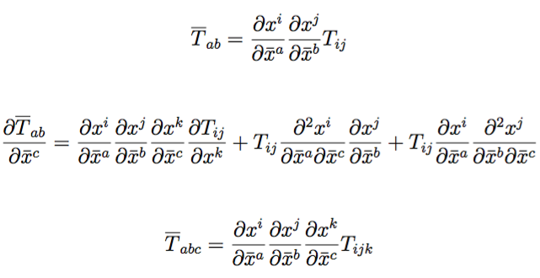
Tensor differentiation
Notes:
Her er et eksempel på hvorfor vi trenger en så-kalt kovariant derivasjon for tensorer.
Første ligning følger fra transformasjon loven for andre ordens tensor.
Hvis vi deriverer den ser vi at vi ender opp med noen ekstra ledd.
Siden kovariant derivasjon av et tensor øker rangen med en, er det dermed nødvendig for denne operatoren
til å ta hensyn til disse ekstra leddene, slik at vi kan oppfylle transformasjons loven.
For å få det til trenger vi å innføre flere konsepter.

Slide 8
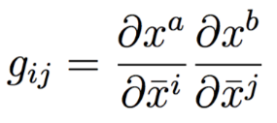

Metric tensor and Riemannian manifold
A manifold equipped with a positive-definite metric tensor is known as Riemannian manifold.
Through integration, the metric tensor allows us to calculate length of curves of the manifold.
Two points with the smallest length on the manifold is called a geodesic.
Notes:
Metriske tensoren er en type funksjon som tar imot to tangent vektorer I et punkt på en overflate og returnerer lengde og vinkelen mellom dem, akkurat som et indre produkt.
Et manifold med et positiv definit metrisk tensor kalles for et Riemann manifold.
Gjennom integrasjon vha. metriske tensoren kan vi beregne lengde av kurver på manifoldet.
Ën kurve som kobler to punkter på manifoldet med den minste avstanden kalles for en geodesisk kurve.

Slide 9
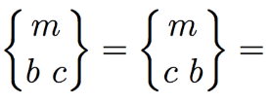

Christoffel symbols
The Christoffel symbol of the second kind is given as
where the short notation on LHS is the Christoffel symbol of the first kind, and the second order contravariant tensor is the conjugate metric, while on the RHS the covariant tensor is the metric.
Notes:
For å kunne utføre kovariant derivasjon trenger vi å håndtere de ekstra leddene vi får fra derivasjonen av tensoren.
Ved hjelp av disse symbolene kan vi fullbyrde eksempelet vi startet med.

Slide 10

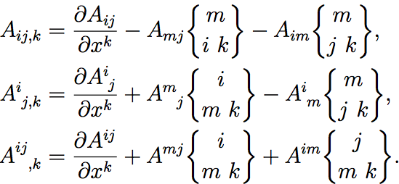

Physical explanation of the covariant derivative
The first term on the right hand side of the equations is the rate of the tensor field as we move along a coordinate curve, while the remaining term change in local basis vectors as we move along the coordinate curves
Notes:
Her er eksempeler på kovariant derivasjon av diverse tensorer. Felles for kovariant derivasjon av alle disse tensorene er at første leddet til høyre for likhetstegnet beskriver endringen til tensor feltet mens vi beveger oss langs et koordinat kurve, og de gjenstående leddene beskriver endring i de lokale basis vektorene mens vi beveger langs koordinat kurvene.
Det er også viktig å være klar over at operatoren kommuterer ikke.

Slide 11


Riemann Christoffel tensor
The tensor provides a way for determining if the space is flat or curved.
The contracted tensors; Ricci tensor and the scalar curvature too provide a measure for determining space curvature.
Non-zero Ricci and scalar-curvature are not necessarily an indication of a curved space. We need to ultimately calculate the Riemann-Christoffel tensor to determine that.
Notes:
Ved hjelp av definisjonene vi har nå vist kan vi utlede fjerde ordens tensoren som kalles Riemann tensor.
Vi kan bruke tensoren til å si noe om kurvaturen til rommet. Hvis Riemann tensoren har kun null elementer, innebærer det at rommet spent av den metriske tensoren er flatt.
Vi kan også bruke de kontraherte størrelsene Ricci tensor og skalar kurvatur til å bestemme om rommet er flatt.

Slide 12

Geodesics
The geodesic differential equations are given as
where a unique geodesic is the solution for a given initial and boundary condition.
These equations can often only be solved numerically. But before attempting to solve these equations, we can a priori determine the curvature of space. In case the space is flat, we end up with a simplified set of ordinary differential equations.
Notes:
Grunnen til at vi har gått grundig gjennom tensor notatsjon og størrelser som Riemann tensoren skyldes at vi gjerne vil løse de geodesiske differensial ligningene. Hvis rommet er flatt ender vi opp med betydelig enklere ligninger.

Slide 13
Visualization methods
Tensor glyphs
Hyperstreamlines
HyperLIC (not discussed in the thesis)
Topological methods :
Handling of degenerate points (equal eigenvalues)
Extraction of FTLE (Finite Lupynov exponent – currently active research topic based on George Haller’s study of Lagrangian coherent structures)
Metric interpretation
Hybrid geodesic-streamline method (?)
Notes:
Først kan jeg bare nevne at
Det finnes en del visualisering teknikker for andre ordens tensor felt.
Mange av dem benytter eigendekomposisjon av tensor felt til å forminske antall firhetsgrader og bruke kjente teknikker fra vektorfelt visualisering.
Blant annet gjelder dette for hyperstrømlinjer, hvor retningen er bestemt av prinsipalretningen, mens tykkelsen til hyperstrømlinjen bestemmes av de resterende egenverdier.
I masteroppgaven har jeg fokusert på å fremstille den metriske tensoren. Hensikten er å visualisere rommet som er bestemet av metrikken. Men jeg har også implementer min egen hyperstrømlinje modul

Slide 14
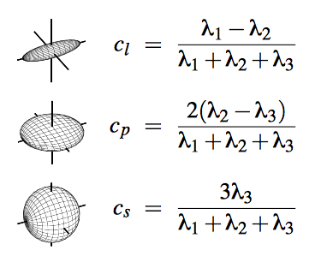
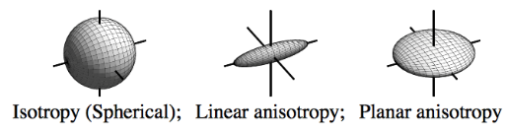
Tensor Glyphs
Three basic diffusion tensor shapes are : linear, planar, and isotropic shapes defined by eigenvalues
Normally, tensor glyphs can only be
applied to semi-positive definite tensor
fields like the diffusion tensor. However, superquadratic glyphs can be used for general symmetric tensors (e.g stress/strain tensor, or the symmetric part of velocity gradient).
Source : Superquadric Tensor Glyphs , Kindlmann, G.
Notes:
Tensor glypher er en rask intuitiv måte å fremstille et tensor felt på. Derimot så har denne metoden en del begrensninger.
For mange glypher kan skape oklusjon. Visualiseringskvaliten varierer I forhold til feltet og glyph typen man benytter.
Vi kan kun benytte tensor glyper for symmetriske tensor felt som er positiv definit. For å kunne bruke I tilfellet når feltet er negativ-definit, er det mulig å bruke så-kalte superquadric glypher.

Slide 15
Hyperstreamlines
An integration based visualization method for a second order symmetric tensor field. Hyperstreamlines encode the median and minimal eigenvectors as elliptical cross-section
and the maximum (sometimes the minimal) as the streamline direction.
The process is given as following
Perform eigendecomposition
Select major or minor eigenvector as integration direction
Define the thickness of the hyperstreamline by the other eigenvalues
This method works only for symmetric tensor fields, as there is curently no understanding of applying complex eigenvectors and eigenvalues. Another issue lies in the indeterminacy of the stream direction at triple degeneracies.
Notes:
I motsetning til tensor glypher, kan hyperstrømlinjer benyttes for negativ-definit symmetriske tensor felt.
Akkurat som strømlinjer er det problematisk å bestemme seed punkter, og for mange hyperstrømlinjer kan fort danne clutter.
Det som er problematisk er I særskilt grad integrering i isotrope områder, dvs. områder der alle tre egenverdiene er like.
Og metoden fungerer kun for symmetriske tensorer.

Slide 16
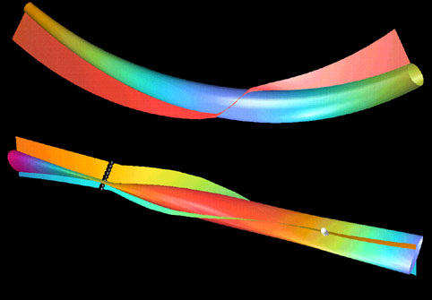
Hyperstreamlines
A method to handle unsymmetric second order tensor fields, is by decomposing the field into symmetric and anti-symmetric tensor fields.
On the figure, the tensor field
Is decomposed into a symmetric
tensor field and a vector field.
Thereupon hyperstreamlines
are applied on the symmetric
part, and in addition the vector
field is encoded along the
trajectory as a streamribbon.
For a velocity gradient field,
this icon can be used to show
the position of vorticity with
respect to the principal strains.
Source : Visualizing second-order tensor fields with hyperstreamlines, Delmarcelle, T. and Hessellink, L.
Notes:
Delmarcelle og Lambertus var de første til å visualisere usymmetrisk andre ordens tensorer.
Ved å dekomponere tensoren i en symmetrisk og anti-symmetrisk komponent kan man benytte kjente teknikker på hver av delene og lime sammen resultatene.
De brukte, slikt vist i figuren her, hyperstrømlinjer på den symmetriske delen og så-kalte stream-ribbons for vorticity. Her har de limt sammen disse streamribbons langs hyperstrømlimjer.

Slide 17
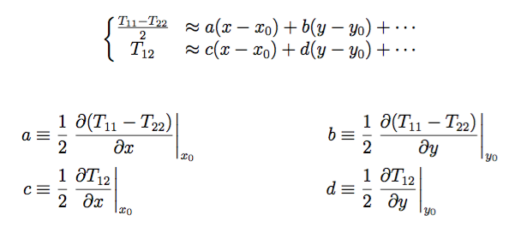

Topological methods
A degenerate point is a tri-sector if δ < 0 or a wedge point if δ > 0
Notes:
Akkurat slik kritiske punkter utgjør topolgien til et vektor felt, er topologien til tensor felt gitt av degenererte punkter, punkter der minst to egenverdier er like.
Å beregne hyperstrømlinjer er vanskelig fordi slike punkter kan eksistere i tensor feltet
For enkle degenererte punkter der delta er ulik null kan en entydig bestemme hvor dan en hyperstrømlinje skyter ut av et slikt punkt.

Slide 18
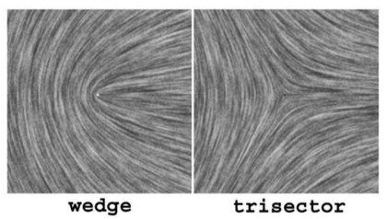
Topological methods
Source : Interactive Tensor Field Design and Visualization on Surfaces, Zhang E., et. al.
Notes:
Her er kile og trisektor visualisert vha. LIC.

Slide 19
Current state in visualization software
Very limited options with regards to software for visualization of second order tensor fields.
Software that is available, is limited in visualization methods. For Python, the programming language used in the thesis, the following software provide visualization of tensor fields :
Mayavi
+ comes with a GUI interface along with python scripting module
+ method : hyperstreamlines
– relatively small community
VisIt
+ comes with a GUI interface along with python scripting module
+ method : tensor glyphs
– difficult to install
Paraview
+ similar to VisIt
+ relatively easy to install
VTK (Visualization ToolKit)
+ python scripting module
+ method : tensor glyphs & hyperstreamlines
Common for all software : few pre-built user options available for the (extremely) limited selection in visualization methods.
Solution : A common open source library is needed with many more options and methods.
Notes:
Foreløpig tilbyr kjente programvarer begrenset antall visualiserings muligheter. Her er en oversikt over bibloteker tilgjengelig for Python.
Som dere kan se så er visualiseringsmulighetene veldig få. De fleste av disse biblotekene kan benyttes med scripting muligheter i Python.
Ofte så er en begrenset til kun en type visualiseringsmetode.
Det kan også være problematisk å installere disse programpakkene.
Bruker mulighetene er ofte veldig begrensende, og uviklersøte kan være problematisk.

Slide 20
Geodesic solver
The geodesic solver is based on Symbolic representation for the Christoffel symbol of second kind.
The analytical metrics, like the Kerr metric, are also generated with symbolic mathematics.
The clear disadvantage of using symbolic software can is that it can be the computationally intensive.
The advantage on the other hand is the ability to write generalized code. In addition, symbolic computation emphasizes exact computation.
Notes:
Den geodesiske løseren jeg har laget er basert på symbolsk biblotek I Python, kalt SymPy.
Jeg valgte å bruke et symbolsk biblotek, først og fremst fordi jeg ville gjerne bli bedre kjent med symbolsk beregning, og fordi det finnes en del bibloteker som håndterer forskjellige operator I differensialgeometri.
Mye av koden jeg har utviklet har hatt som mål å gi brukeren mest mulig kontroll, samtidig som at brukeren kan tilnæreme en problemstilling fra et abstrakt nivå. Dvs. at brukeren kan tilnærme problemstillingen uten å ha ekstra behov for å preprossesere data input, eller rett og slett gi et symbolsk uttrykk som input, og programvaren gjør da selv en preprossesering til å klargjøre data for en gitt simulering.

Slide 21

Geodesic solver
The purpose of creating a geodesic solver is to visualize the metric tensor. We can extend this method to include any positive definite tensor.
When solving the geodesic differential equations, one of main issues with this method is that the conjugate metric (i.e the inverse of the metric tensor) has to exist. If for example the metric tensor is singular, then it is not possible to solve the geodesic differential equations.
Such a tensor can be the momentum-flux density tensor
, as it is linearly dependent.
Notes:
Hensikten med å løse de geodesiske ligningene var å visualisere den metriske tensoren, som er en positiv definit andre ordens tensor. Vi kan utvide konseptet til å inkludere alle positive definit tensorer, hvis vi kan uttrykke de som en metrisk tensor.
Denne metoden fungerer kun hvis tensoren ikke er singulær.

Slide 22
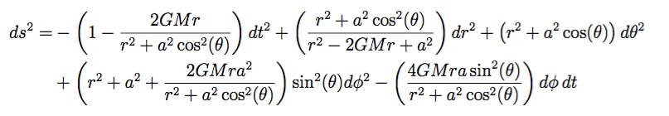
Example : Kerr metric
This is an exact solution for the empty-space Einstein equation. The Kerr solution describes the unique geometry of spacetime outside of of any axially symmetric object (which includes blackholes) .
For the special case of a=0, the solution reduces to the Schwarzschild metric, which describes gravitational field outside a spherical mass (valid for slowly rotating astronomical objects like stars and planets).
Notes:
Et 3D eksempel som jeg har brukt i oppgaven er Kerr metrikken.
Den er en eksakt løsning av Einstein ligningen I general relativitets teori. Kerr løsningen beskriver tidrom geometrien utenfor et akse symmetrisk object.
Når vi setter spin objektet til å null, dvs. her, hvis vi setter a = 0, da reduserer løsningen til et Schwarzchild metrikk.

Slide 23
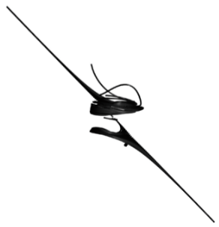
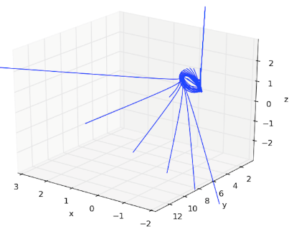
Visualization of the metric tensor
In this comparison, geodesics for Schwarzschild metric display curvature near a black hole. The influence of curved space on a geodesic bundle is also known as Ricci focusing, and plays a central role in gravitation lens theory.
Source : Strategies for tensor field visualization, Source : Master thesis
Benger, W. and Hege, H.-C.
Notes:
Her er en sammenligning mellom mitt resultat og Benger og Hege.
De geodesiske kurvene for Schwarzchild er fremstilt nær et sorthull.
Påvirkningen av kurvetrom på geodesiske linjer er en sentral del av gravitasjonslinse.
Gravitasjonslinse dannes når et ekstremt massivt legme bøyer lyset som passerer den.
Denne teknikken brukes av fysikere til å detektere det som ellers er usynlige objekter.

Slide 24
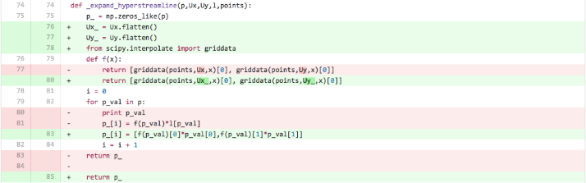
Hyperstreamline module
In addition I have implemented my own hyperstreamline module which did not work at the time of thesis delivery, but after a few changes (literally) it now works in 2D.
The program is designed as such as to allow for either major or minor eigenvector to be set as the principle direction.
The 3D part of the module is also almost complete, however I have still not figured out how I can effectively generate the thickness along the principal direction
Notes:
Jeg har også implementert min egen hyperstrømlinje modul.
Jeg hadde dessverre ikke klart å ferdigstille den før jeg leverte inn masteroppgaven. Derimot, har jeg tatt med en kode snutt som viser hvor nær jeg var å ha en hyperstrømlinje modul som var oppe og fungerte.
Plannen var opprinnelig å teste den sammen med den geodesiske løseren.
Jeg var interessert I å bruke de geodesiske kurvene som en erstattning til prinsipalretningen.
Dette er noe som ikke har blitt gjørt før, en hybrid geodesisk hyperstrømlinje visualisering. Denne tanken også utvides videre til en hybrid geodesisk LIC fremstilling.

Slide 25
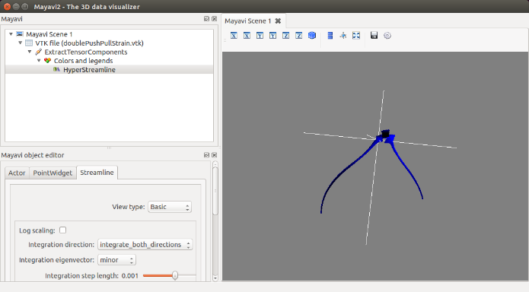
Software limitations and the need for a unified tensor visualization library
Here is an
example of
plotting a
hyperstreamline
with Mayavi.
This is an example
of how limiting
such software can
be. Here, despite
provding an entire
tensor field, only a
single
hyperstreamline
can be plotted at a time, where the user must specify a seed point. Due to bugs, scripting options were not even possible! In addition the module does not take into account degeneracies. In the end these libraries were insufficient.
Notes:
En av hovedgrunenne til at jeg valgte å investere tid til å skrive min egene program som kan plotte hyperstrømlinjer var fordi biblotekene som var allerede tilgjengelig, var veldig begrenset I bruker valg.
Her har jeg brukt Mayavi som et eksempel. Hyperstrømlinje modulen til Mayavi er laget slik at den tar imot et tensor felt som input, dvs. Rådata. Deretter må brukeren ekstrahere tensorkomponentene, og tilslutt anvende modulen til å generere en hyperstrømlinje for et gitt punkt I feltet.
Brukergrensesnittet er først og fremst veldig utstabil. Programmet krasjer ofte. Mayavi tilbyr skripting muligheter, men akkurat nå så er det ikke mulig å bruke hyperstrømlinje modulen. Et annet problem med slike biblotek er at det er relativt begrenset utviklerstøtte siden det er ikke mange mennesker som bruker Mayavi.

Slide 26
Further investigation
Geodesic streamlines
Extend to any tensor field by creating a corresponding metric which preserves the topological structure of the tensor field.
Applications are important in general relativity. How can this method be applied to e.g. continuum mechanics. What would the geodesics correspond to in fluid flow ?
Can a hybrid geodesic-streamline method be useful? Similar to hyperstreamlines, the method differs with regards using the geodesics as direction, rather than a eigenvector.
Tensor field topology
What are the physical representations of tri-sectors and wedges for tensor fields in e.g. stress and strain tensors ?
What are triple degeneracies, how many curves emerge from such points, and what are their physical interpretations ?
Unsymmetric tensor fields
Decomposition into symmetric and asymmetric tensor fields partially renders the tensor information. Direct methods for visualization of unsymmetric tensor fields is required.
Visualization software
There is a need for a comprehensive tensor visualization toolkit/library .
Notes:
Så kan jeg runde opp med det jeg har erfart om metodene som finnes allerede og ting som trenger videre undersøkelse.
For å utvide tensor til en metrisk tensor må vi kunne bevare de topologiske stukturene tensor feltet. Hvis det er mulig, kan vi bruke geodesisk fremstilling av metrisk tensor til å inkludere alle positive definit tensorer.
Anvedelsene er viktige I generell relativitetstoeri. Spørsmålet er hvordan kan vi bruke I andre sammenhenger ? For eksempel I medinsk visualisering og kontinuumsmeknikk.
Et annet tema som kan vært å undersøke er en hybrid geodesisk hyperstrømlinje metode og hybrid geodesisk LIC metode, istendfor å bruke prinipalretningen.
Når det gjelder topologiske metoder, så er to viktige spørsmål følgende :
-Hva er den fysiske representasjonen av kile og trisektor for stress og strain tensoren.
-Hvordan kan vi håndtere isotrope områder I et tensorfelt ? Dvs. Når vi har tre like egenverdier. Dette er åpent spørsmål.
Alle metodene vi har snakket om antar at vi jobber med et symmetrisk tensor. For en ikke symmetriske tensorer, en direkte fremgangsmåte for å visualisere er ønskelig
Tilslutt så er det et akutt behov for et felles tensor visualiserings biblotek hvor mange forskjellige visualiseringsmetoder er tilgjengelige. Spesielt viktig er at disse metodene tar hensyn til degenerate punkter. Akkurat nå finnes det ingen slike bibloteker.

Slide 27
Thank you
Thesis for the degree Of Master of Science
University of Oslo

